Slide 1
유저 로그인 체크툴 사용 설명
안명선

Slide 2
툴 개요
DB에서의 유저 로그인 정보가 실제 활용하기에 매우 어렵게 되어 있어 이를 보다 쉽게 분석할 수 있도록 유저 로그인 정보를 변형해주는 툴.
DB에 저장된 로그 정보를 유저들의 실제 로그인 횟수, 접속일, 최초 로그인, 최종 로그 아웃, 실제 게임 플레이 시간을 형태로 변경함.

Slide 3
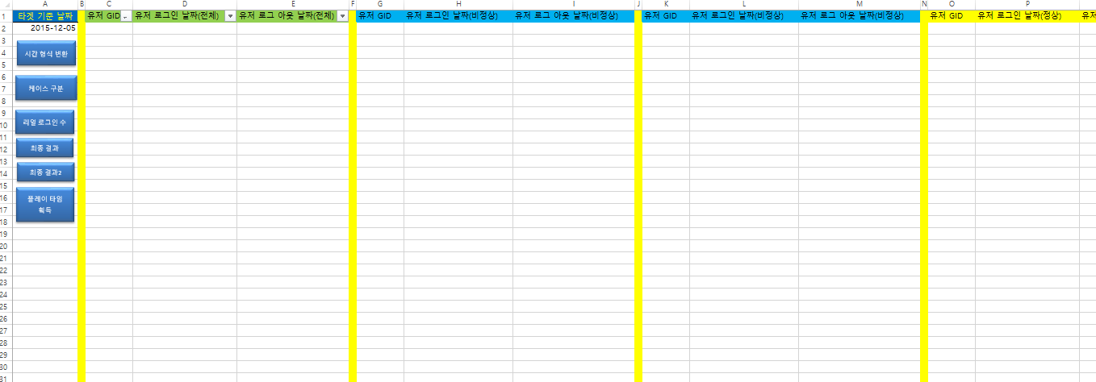
사용법 – 매크로 사용 설정 및 각 시트 설명
우선 해당 툴은 엑셀의 VBA를 사용하기 때문에 엑셀 파일을 열고 나서 아래와 같이 매크로를 사용 할 수 있도록 ‘콘텐츠 사용‘ 을 클릭해야 한다.
처음 엑셀 파일을 열었을 때 아래와 같이 시트가 구성 되어 있다.

Slide 4
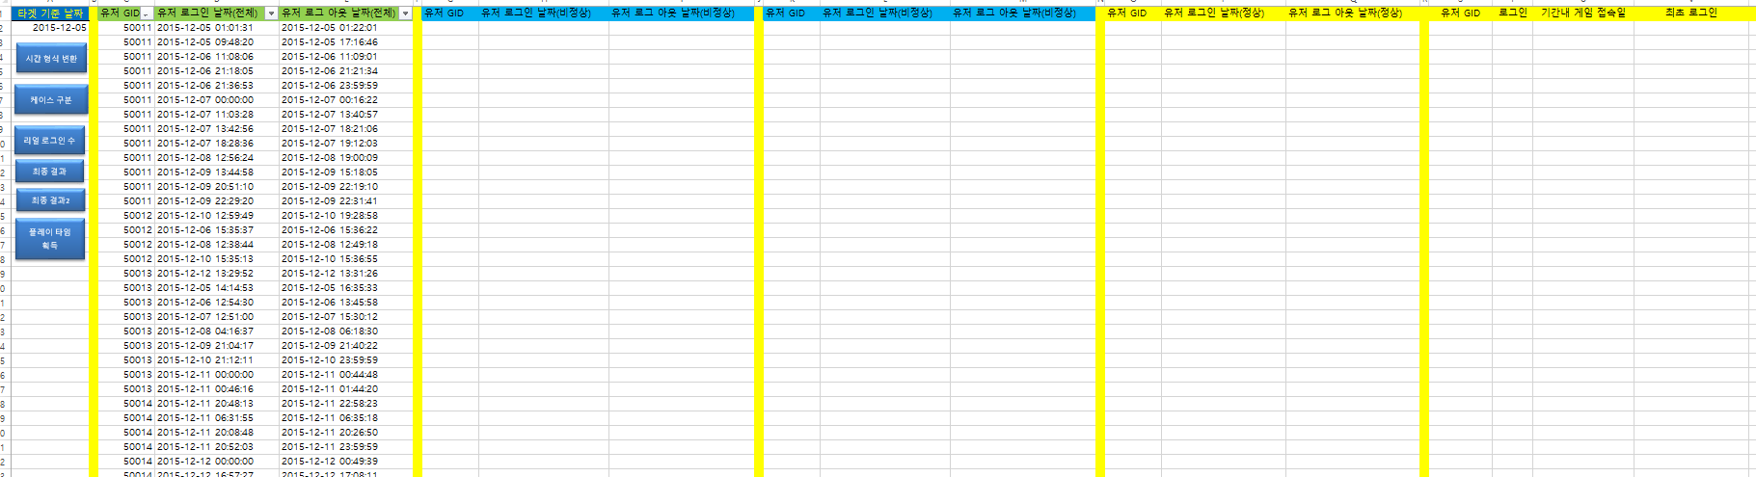
사용법 – DB 정보 입력
우선 DB에서 유저의 로그인/아웃 로그 정보를 아래와 같이 입력하고 최초 조사일을 왼쪽 타겟 기준 날짜 아래 적는다.
최초 조사일 입력
유저 로그인/아웃 로그 정보

Slide 5
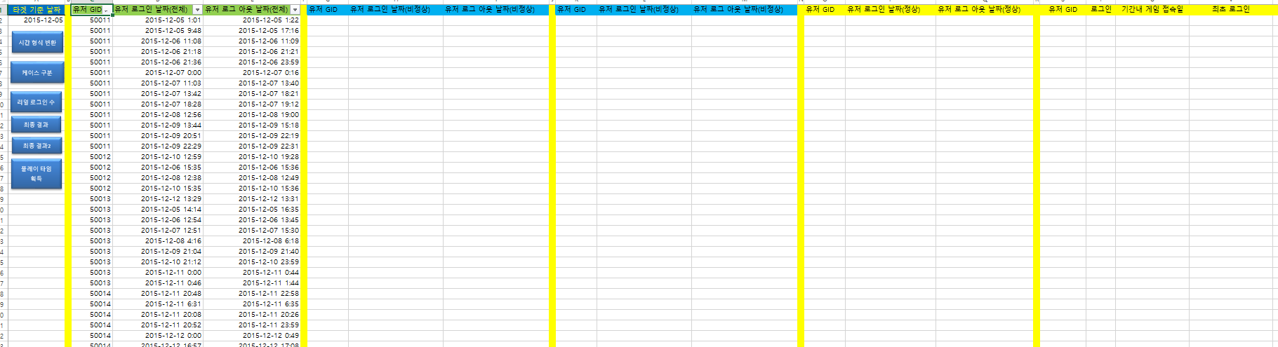
사용법 – 시간 형식 변환
이후 시간 형식 변환을 클릭하여 로그인/아웃 시간을 알맞게 수정한다.

Slide 6
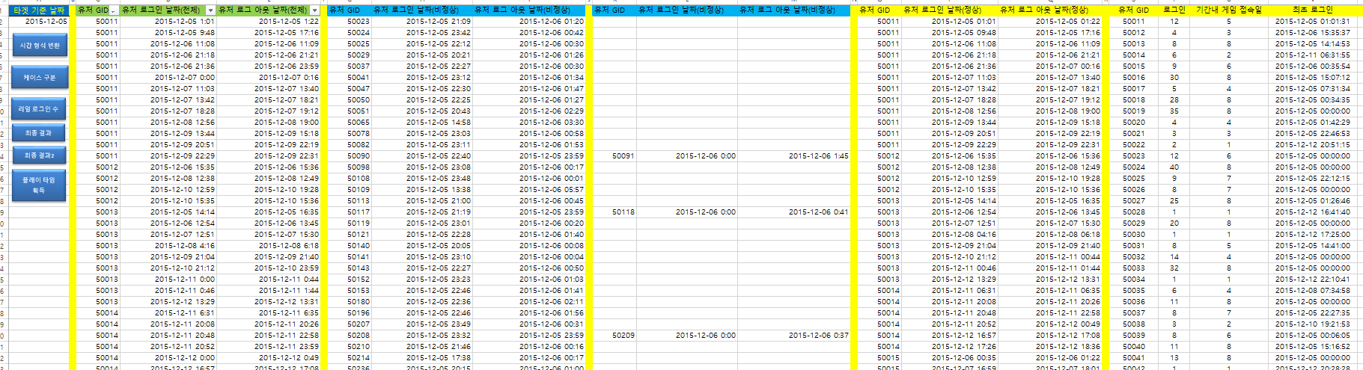
사용법 – 순서대로 버튼 클릭
시간 형식을 변환한 다음 케이스 구분-> 리얼 로그인 수 -> 최종 결과 -> 최종 결과 2 -> 플레이 타입 획득 순으로 버튼을 차례대로 누른다. (데이터 작업량이 많아 위와 같이 순서를 나눈 것으로 각 작업 끝날때까지 기다렸다가 버튼을 눌러야 한다.)

Slide 7
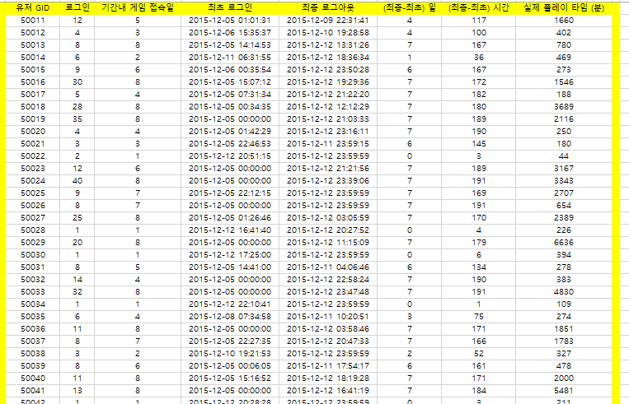
사용법 – 정보 추출
모든 작업이 끝나면 맨 오른쪽에서 아래와 같이 각 유저당 로그인/아웃, 실제 게임 시간 등의 정보를 획득할 수 있다.

